Slide 1


Slide 2
竞价实战特训
主讲老师 冯锐枭
执业编号 A1120623040002
基金执业编号：A20250706000187
中山大学金融系毕业，股市经验6年，证券从业3年，风格偏好短线热点的各类选股策略，独创《强阳低吸》《低开反包》《缩量龙低吸》等战法，擅长追根溯源，挖掘资金背后的底层逻辑与市场情绪周期的演绎

Slide 3
大盘状态

Slide 4
市场的整体风格定调
高度
（决定一轮炒作的想象空间）
有高度无流动性
风格：缩量抱团行情（大众、华强时期）
资金属性：游资+量化日内套利
策略：情绪倒推的抱团核心，以及抱团股超预期节点的日内套利
兼具高度和流动性
风格：强趋势普涨行情（2月初、9月底）
资金属性：大游资、机构合力
策略：聚焦大容量强趋势个股，以及弹性最大的套利方向
流动性
（决定炒作宽度）
高度和流动性双杀
风格：博弈难度极大，十档电风扇内卷
资金属性：仅少量小体量资金仍在活跃
策略：适合空仓休息
无高度有流动性
风格：消息驱动的新题材轮动（11月初）
资金属性：小游资、量化
策略：分仓试错新题材的发酵节点
风险提示:观点基于软件数据和理论模型分析，仅供参考，不构成买卖建议，股市有风险，投资需谨慎!

Slide 5
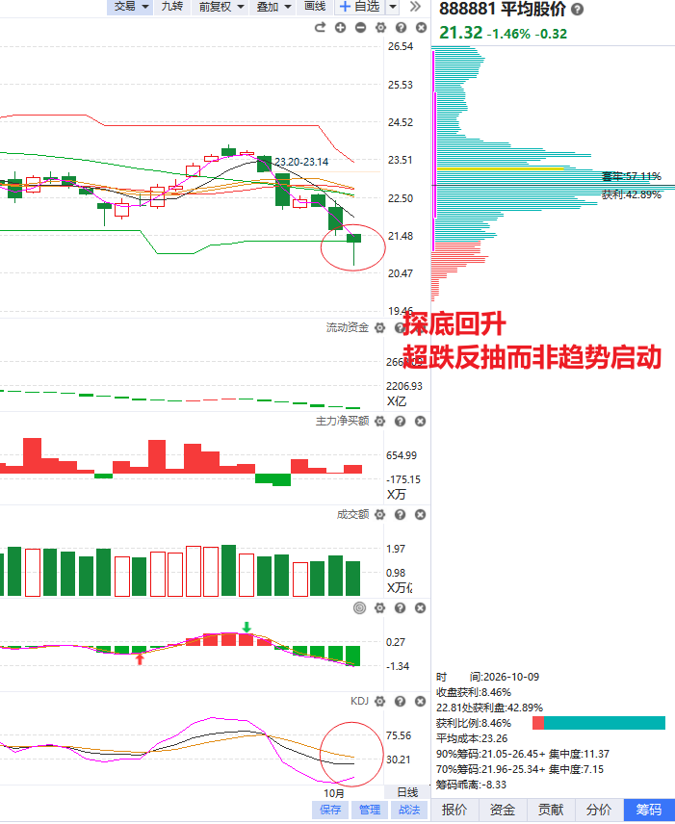
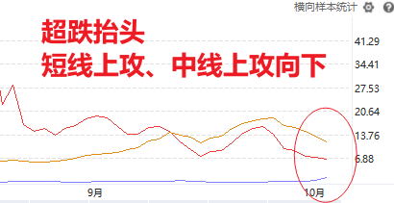
指数&情绪
平均股价流动资金连续翻绿走低，周线反抽后进入二次回档节奏，短线加速杀跌有望形成黄金坑，新一轮上升周期即将出现（捕捞季节周线绿柱2-3周后的周线金叉）
整体仓位 3成仓左右
趋势题材
（CPO/PCB/光纤/玻纤、半导体/存储、被动元件等）
情绪题材
（医药、消费、房地产、电力、固态、AI安全、机器人等）
风险提示:观点基于软件数据和理论模型分析，仅供参考，不构成买卖建议，股市有风险，投资需谨慎!

Slide 6
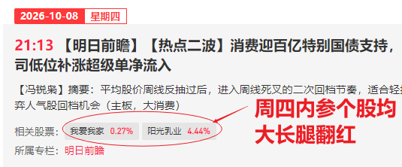
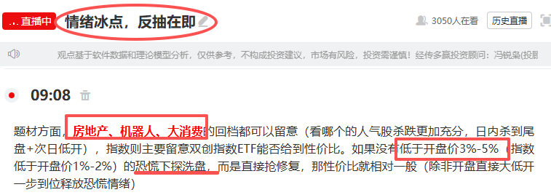
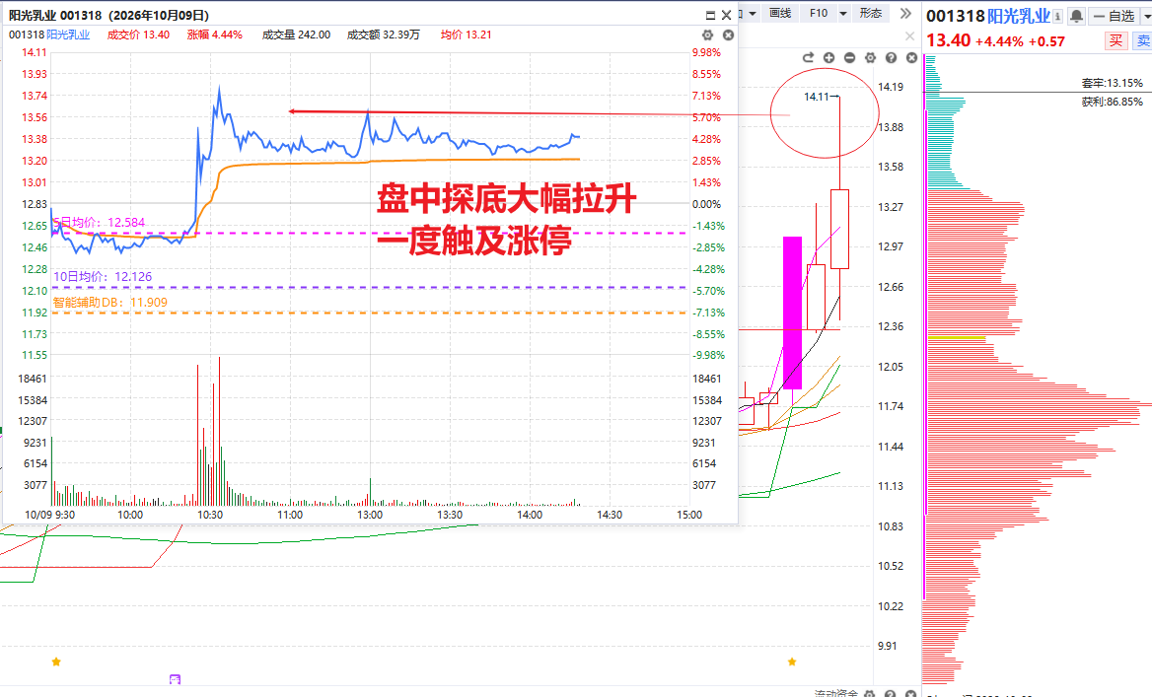
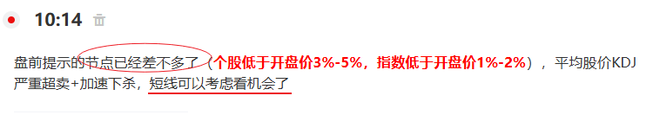
盘前、盘中均提示关注超跌反弹机会
风险提示:观点基于软件数据和理论模型分析，仅供参考，不构成买卖建议，股市有风险，投资需谨慎!

Slide 7
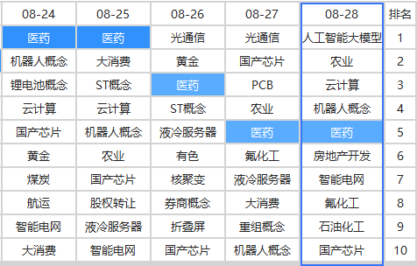
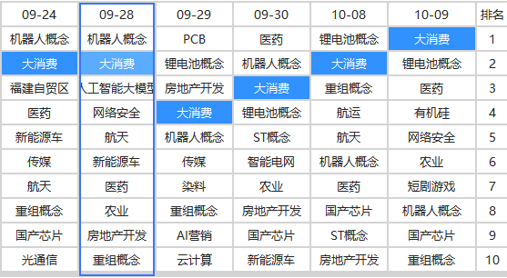
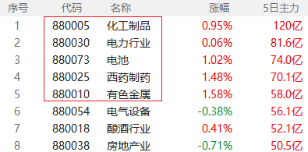
板块
涨停家数前五或多次上榜
5日主力净买额排名前五
风险提示:观点基于软件数据和理论模型分析，仅供参考，不构成买卖建议，股市有风险，投资需谨慎!

Slide 8
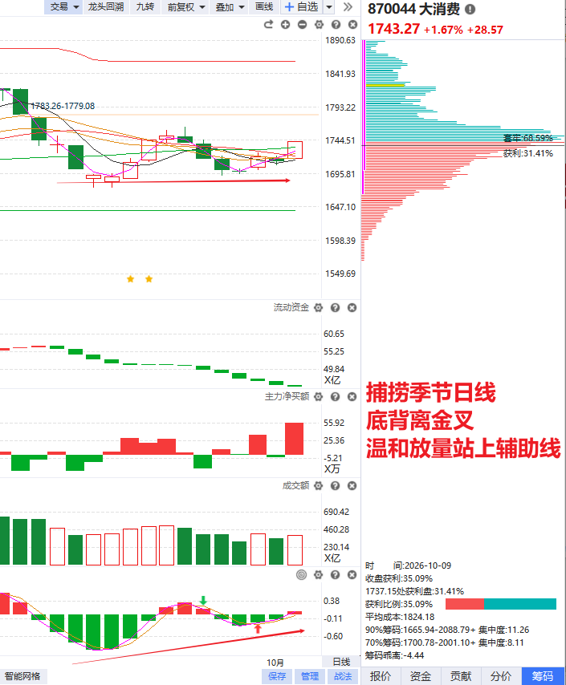
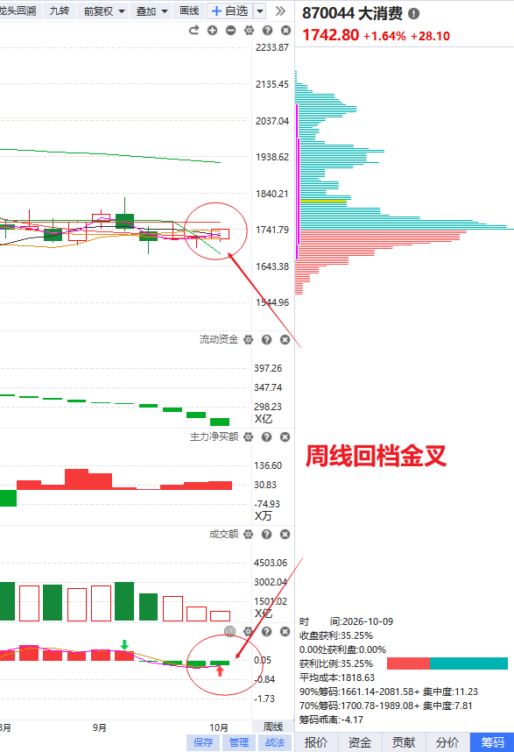
板块
日线底背离金叉+周线金叉
大小周期共振转强
（大消费）
等待T+3的回档节奏
（十字星，大长腿，倒锤头阳线等）
风险提示:观点基于软件数据和理论模型分析，仅供参考，不构成买卖建议，股市有风险，投资需谨慎!

Slide 9
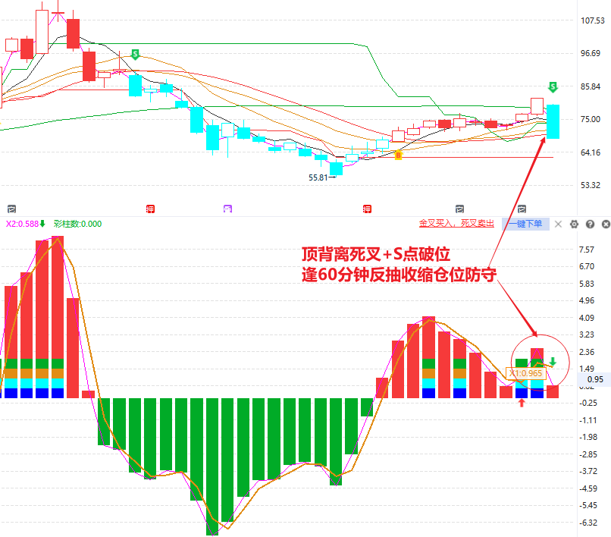
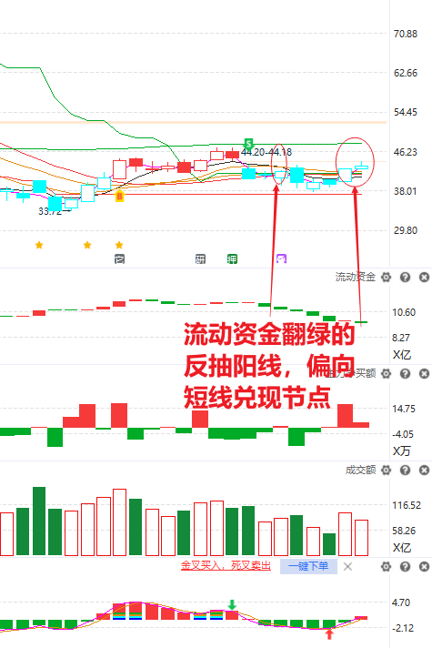
个股
顶背离死叉+S点破位的个股
逢60分钟反抽注意收缩仓位防守
风险提示:观点基于软件数据和理论模型分析，仅供参考，不构成买卖建议，股市有风险，投资需谨慎!

Slide 10
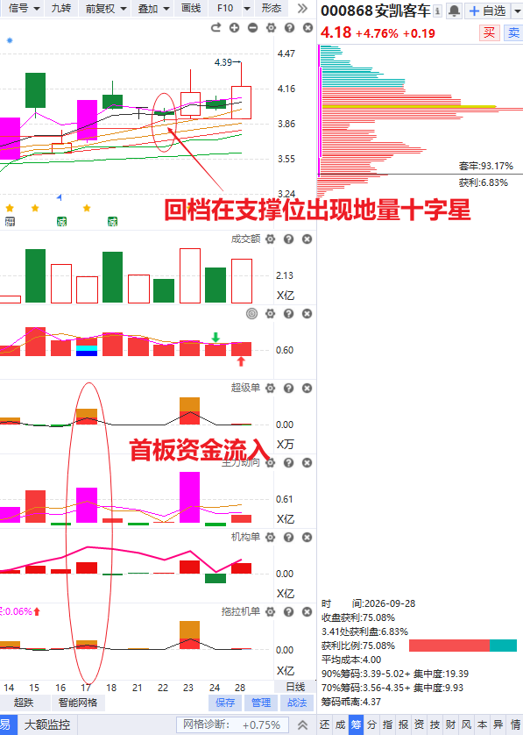
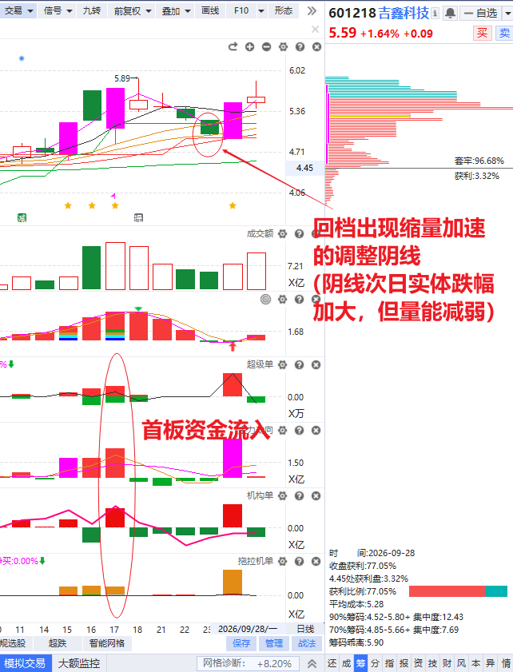
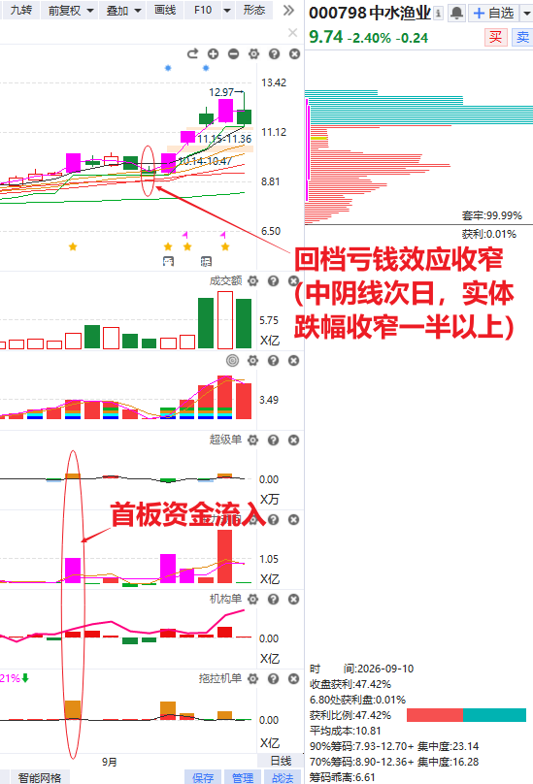
涨停复制模式
资金强势的首板，温和缩量回档（不破趋势且未出现亏钱效应），金叉初期或死叉后期的回档十字星/倒锤头阳线
风险提示:观点基于软件数据和理论模型分析，仅供参考，不构成买卖建议，股市有风险，投资需谨慎!

Slide 11
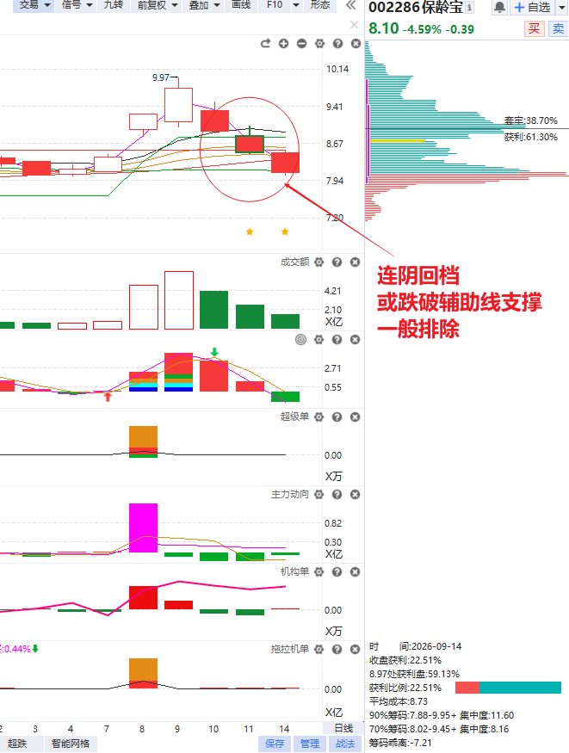
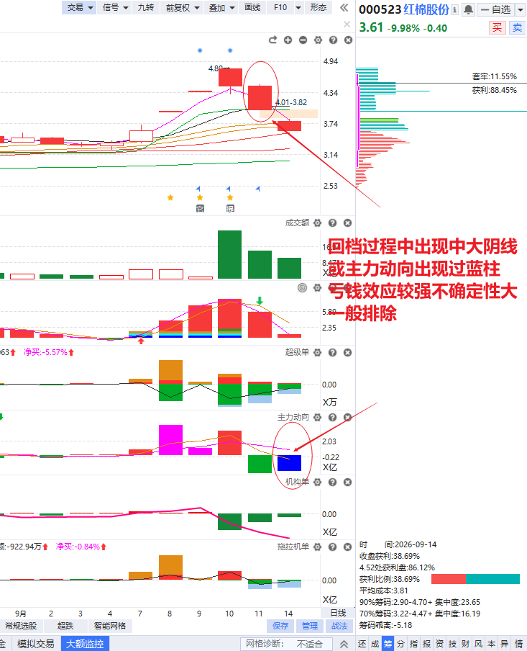
涨停复制模式
风险提示:观点基于软件数据和理论模型分析，仅供参考，不构成买卖建议，股市有风险，投资需谨慎!

Slide 12
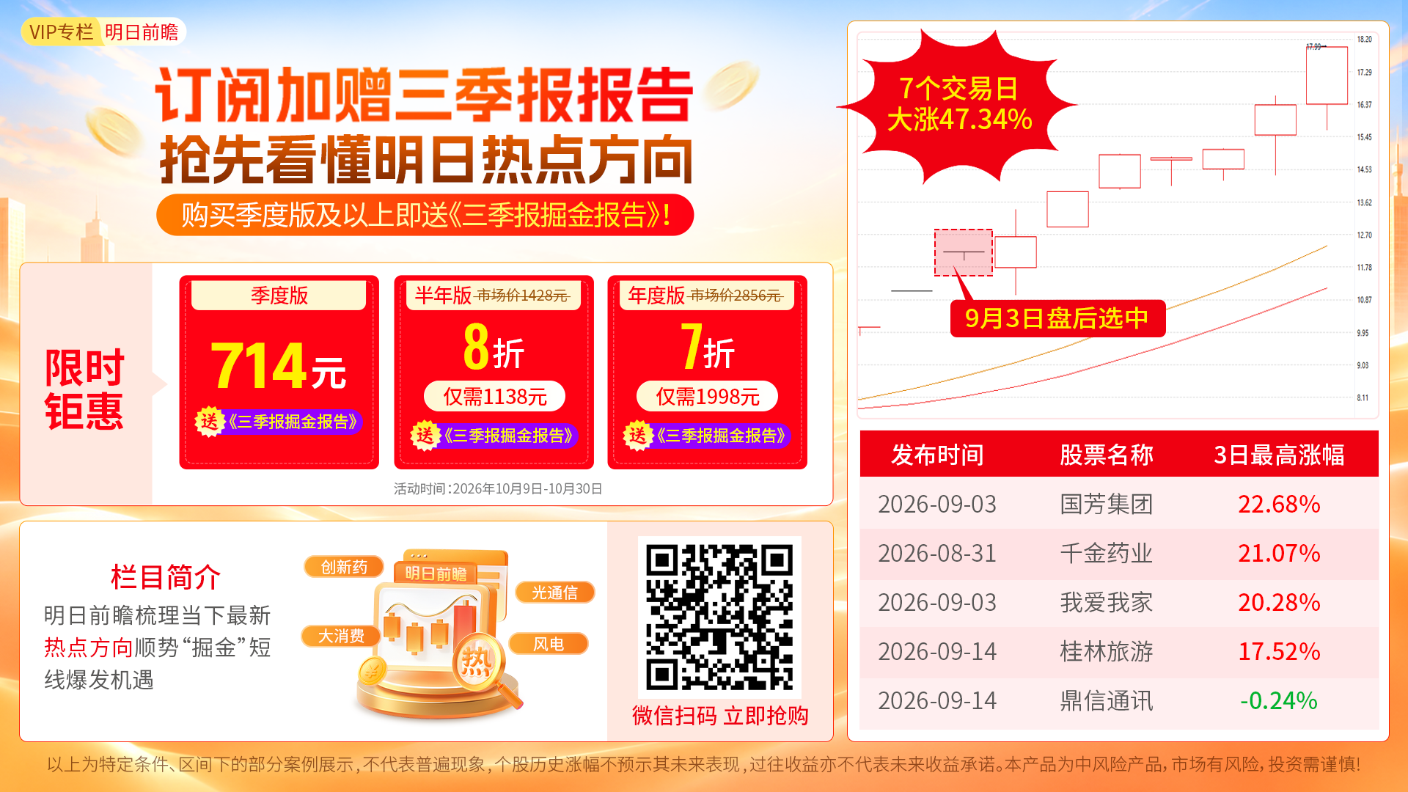
风险提示:观点基于软件数据和理论模型分析，仅供参考，不构成买卖建议，股市有风险，投资需谨慎!

Slide 13

让投资遇见美好!
我司所有工作人员均不允许推荐股票、不允许承诺收益、不允许代客理财、不允许合作分成、不允许私下收款，如您发现有任何违规行为，请立即拨打400-9088-988向我们举报!
风险提示:所有信息及观点均来源于公开信息及经传软件信号显示，仅供参考，不构成最终投资依据，软件作为辅助参考工具,无法承诺收益，投资者应正视市场风险，自主作出投资决策并自行承担投资风险。投资有风险，入市须谨慎!

